Slide 1
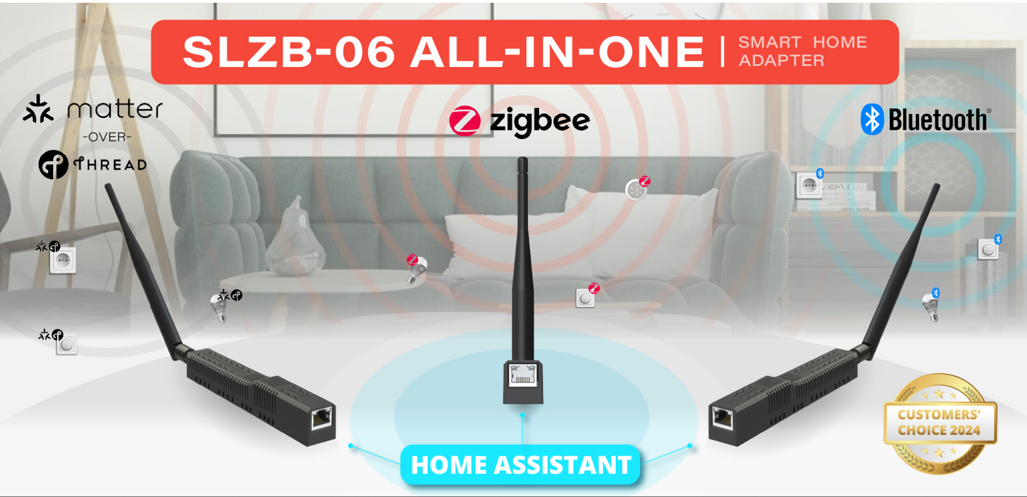
Neuer Stick aus der Ukraine

Slide 2
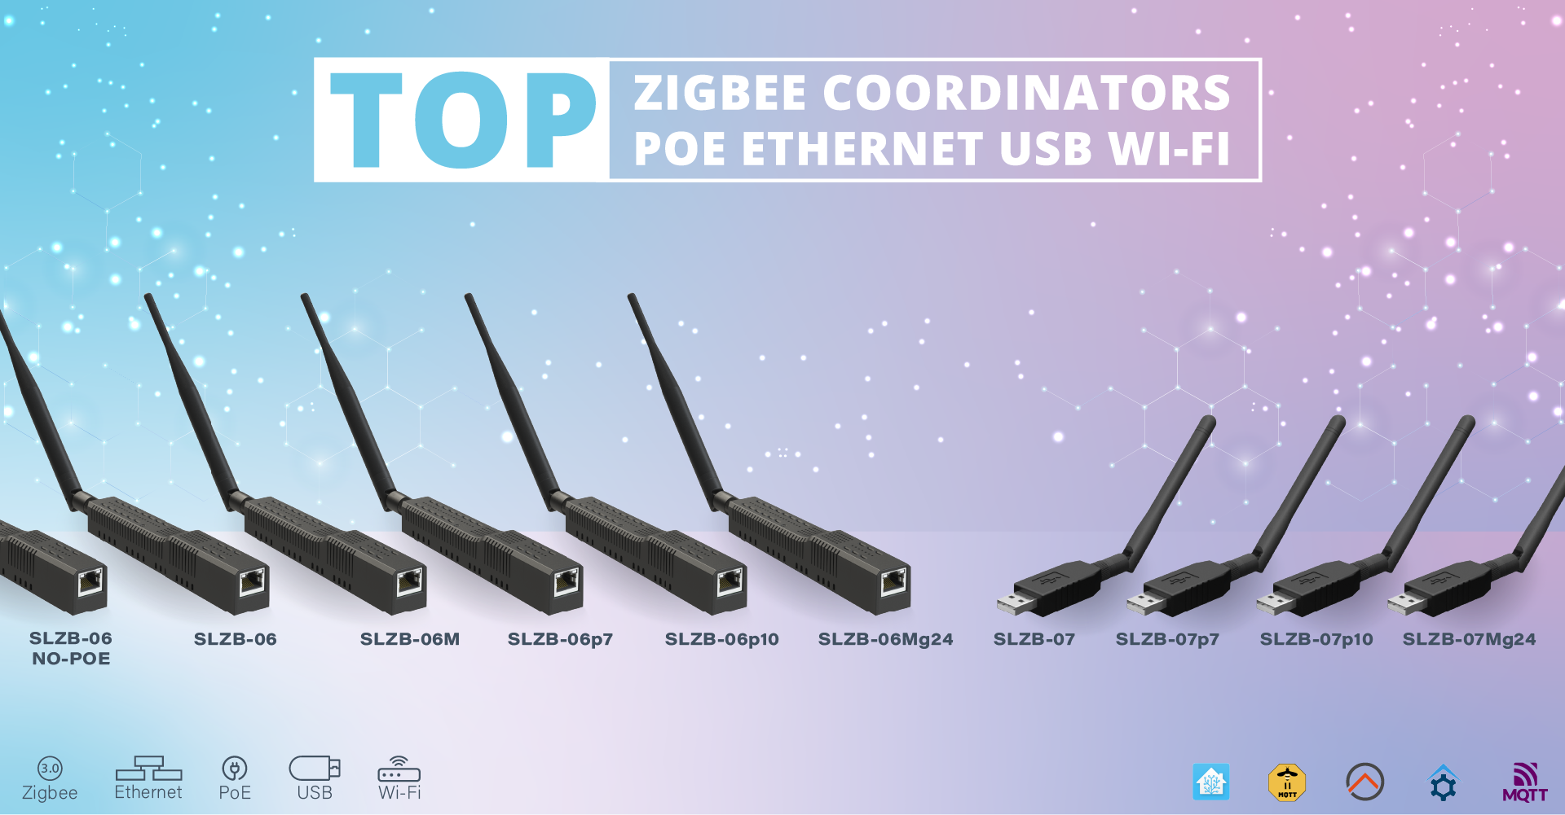
Unübersichtliche Auswahl

Slide 3
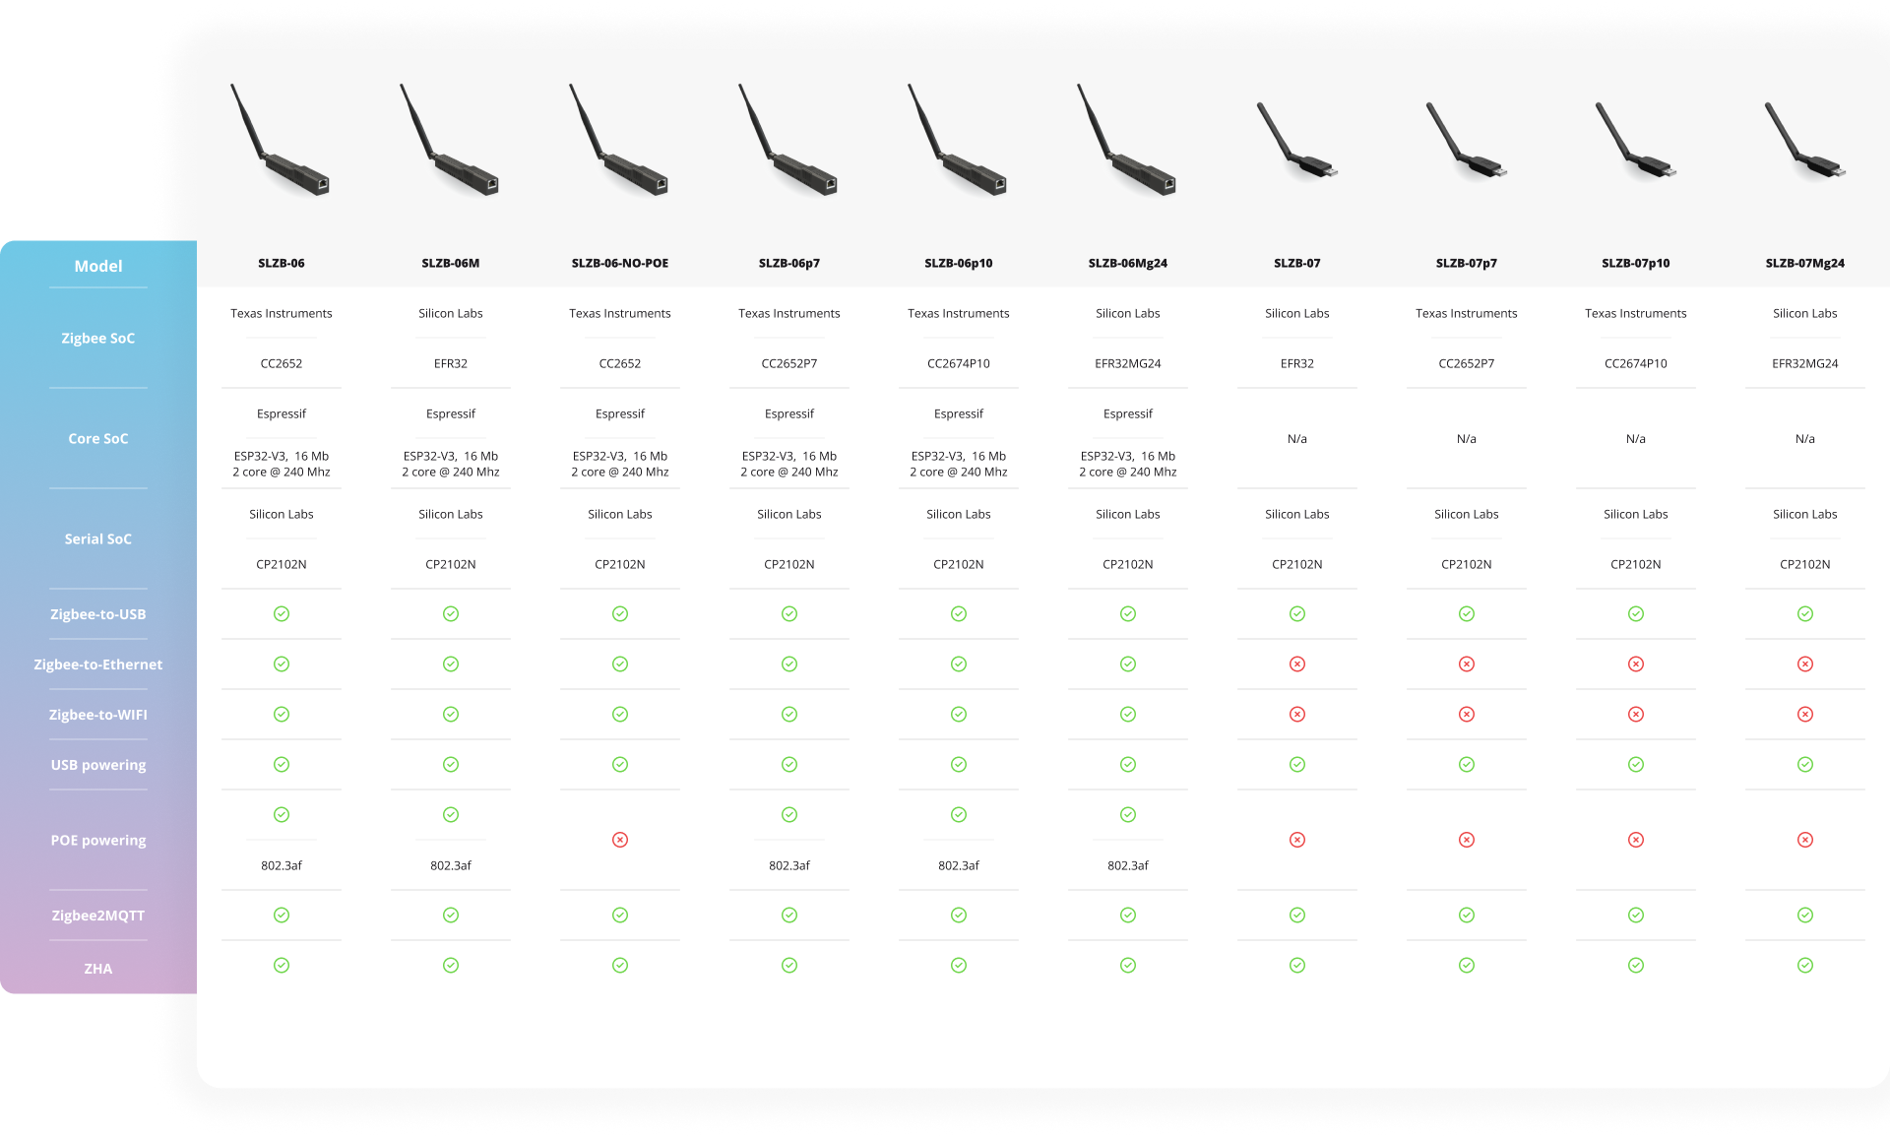
Beide großen Hersteller verfügbar
TI und Silicon Labs

Slide 4
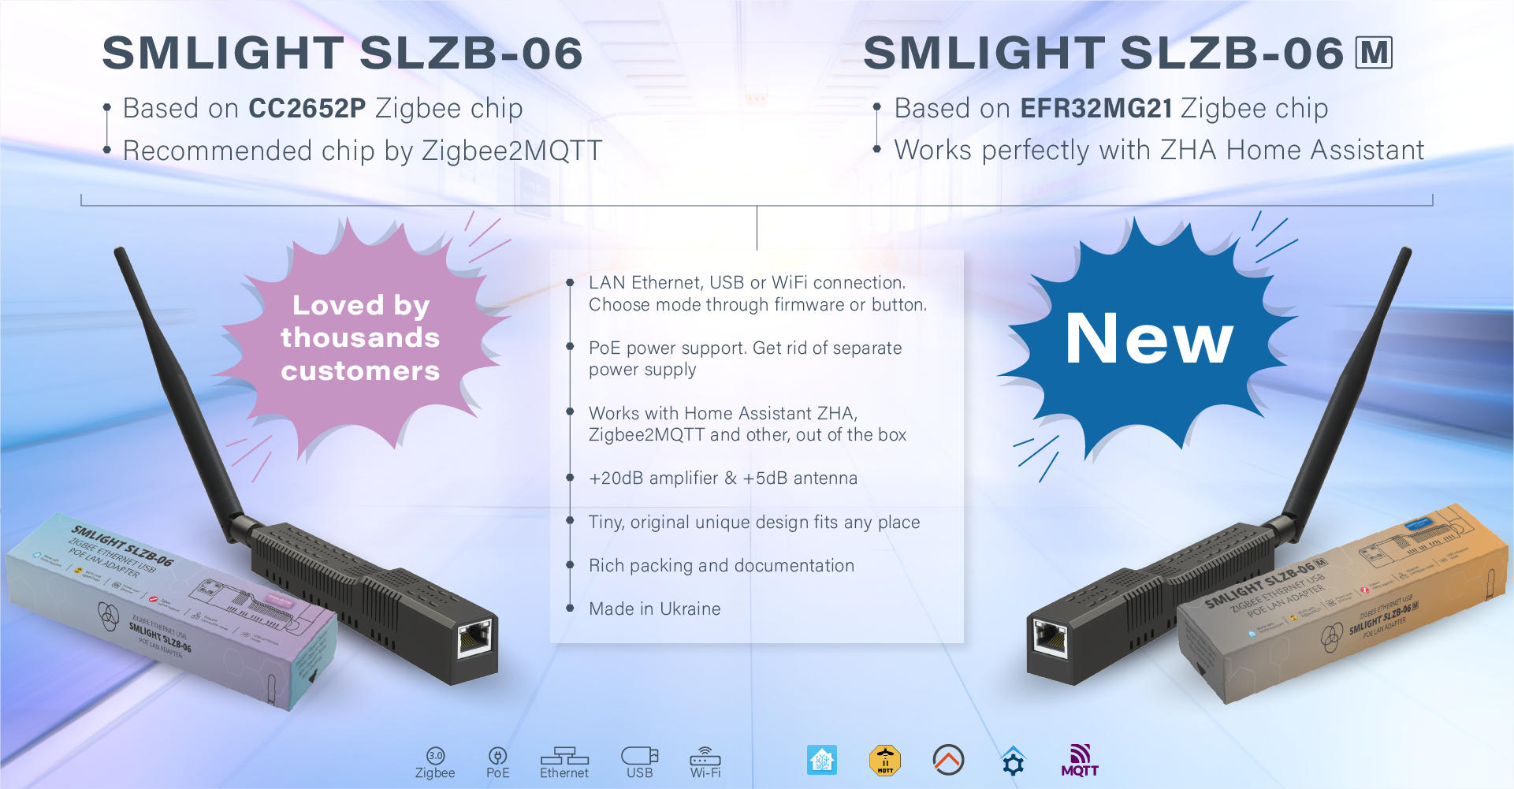
Zigbee2MQTT oder ZHA
Versorgbar über PoE oder USB-C
Kann strategisch positioniert werden
Thread/Matter Support

Slide 5
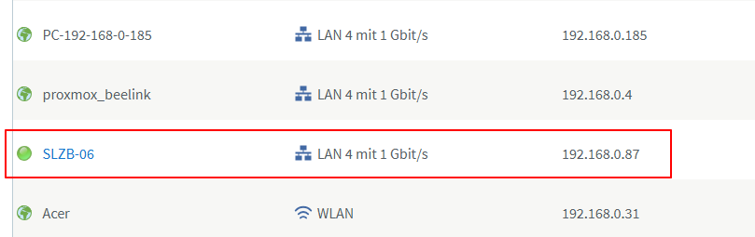
IP-Adresse in Router suchen

Slide 6
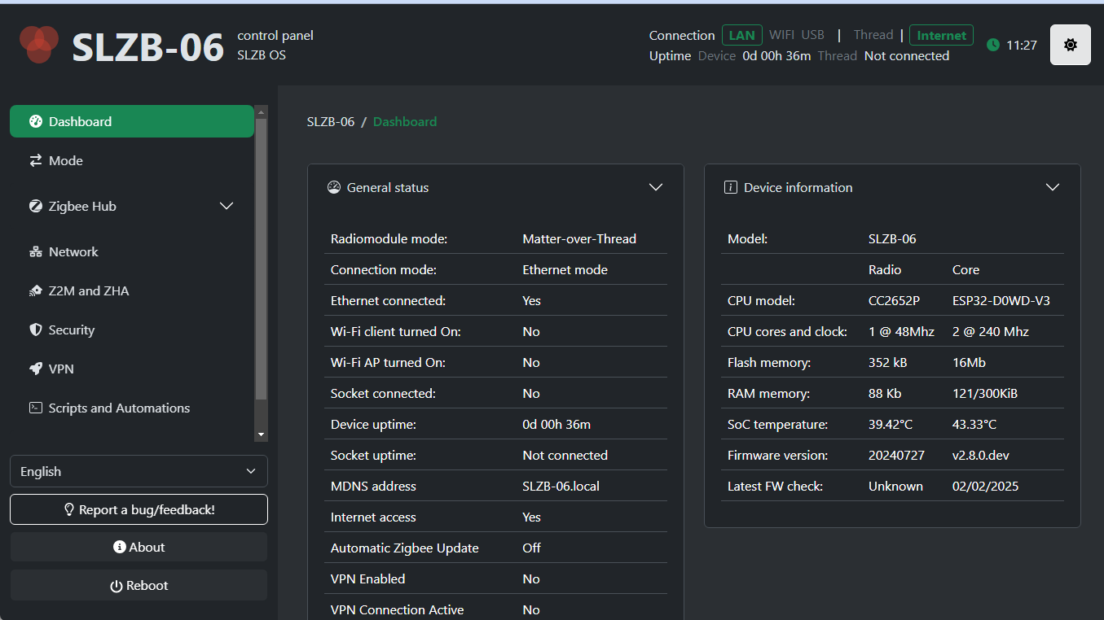
Konfigurationsseite aufrufen

Slide 7
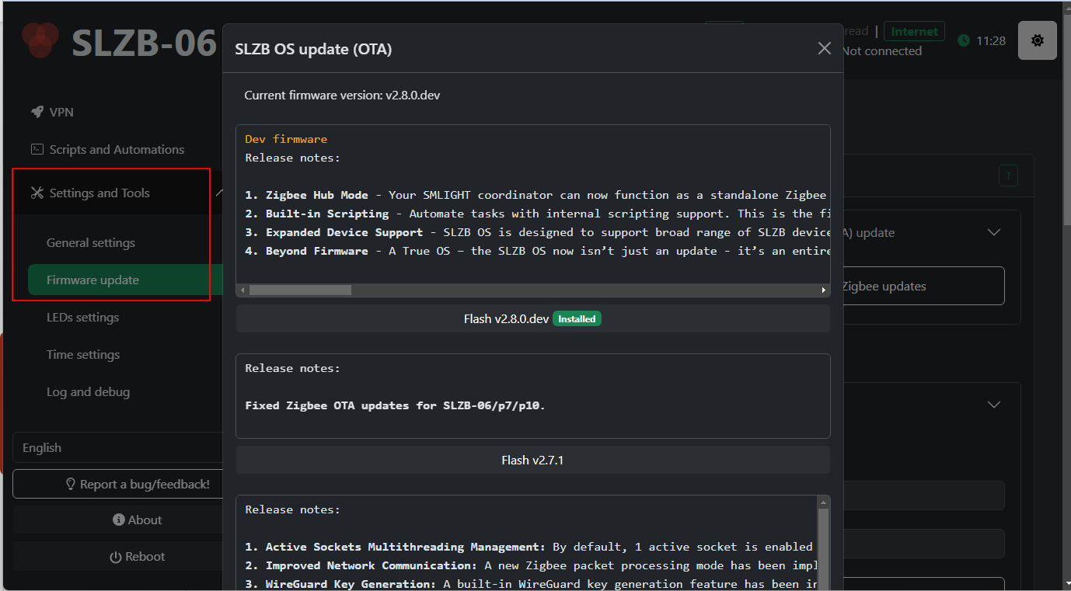
Firmware updaten

Slide 8
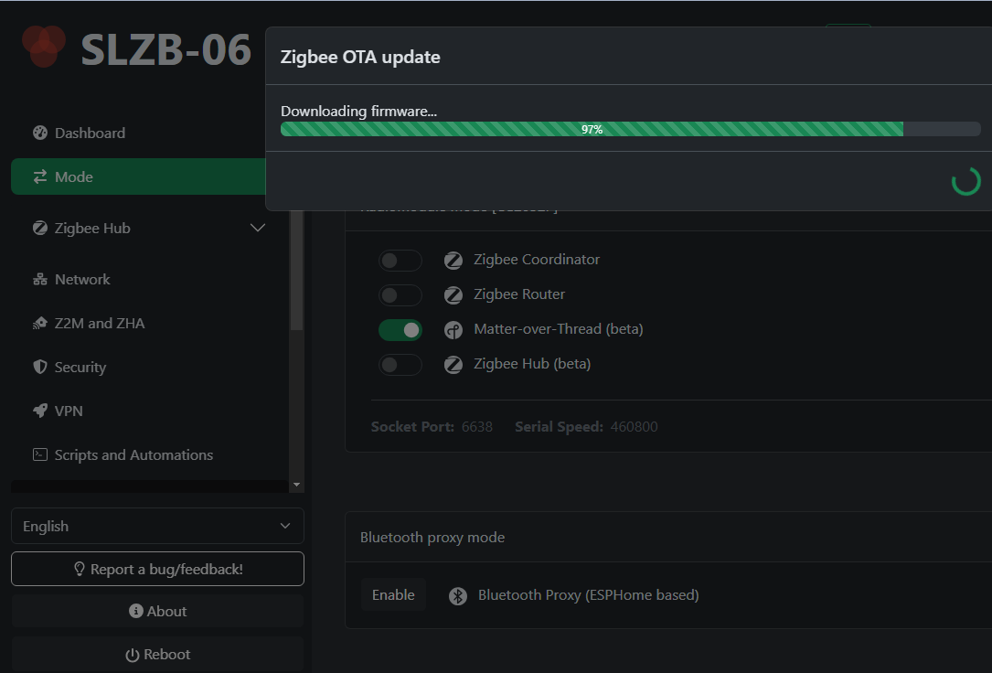
Gewünschten Mode wählen
Z2MQTT, ZHA oder Thread
Firmware wird geflasht

Slide 9
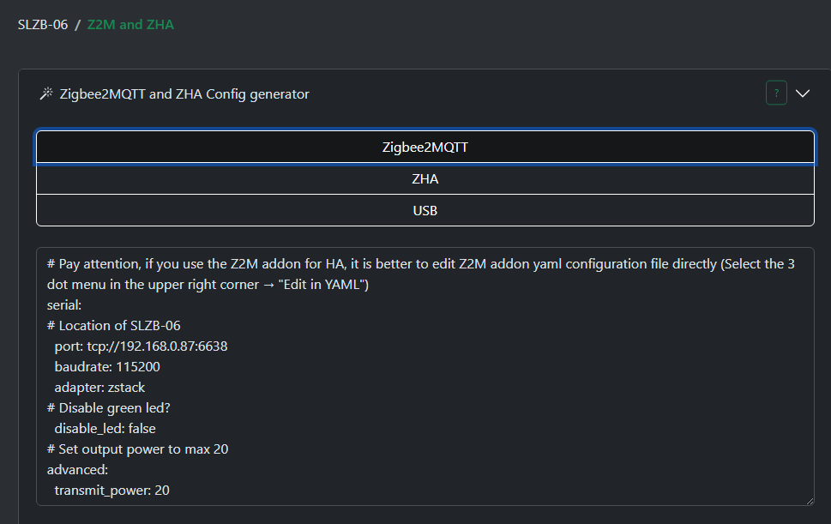
Config generator für Z2MQTT und ZHA

Slide 10
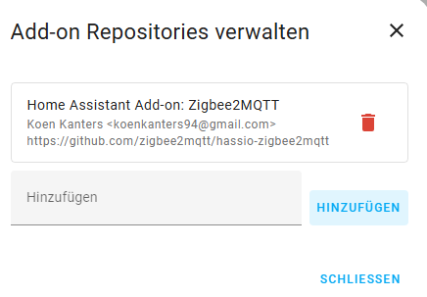
Zigbee2Mqtt über Repo herunterladen …
https://github.com/zigbee2mqtt/hassio-zigbee2mqtt#installation

Slide 11
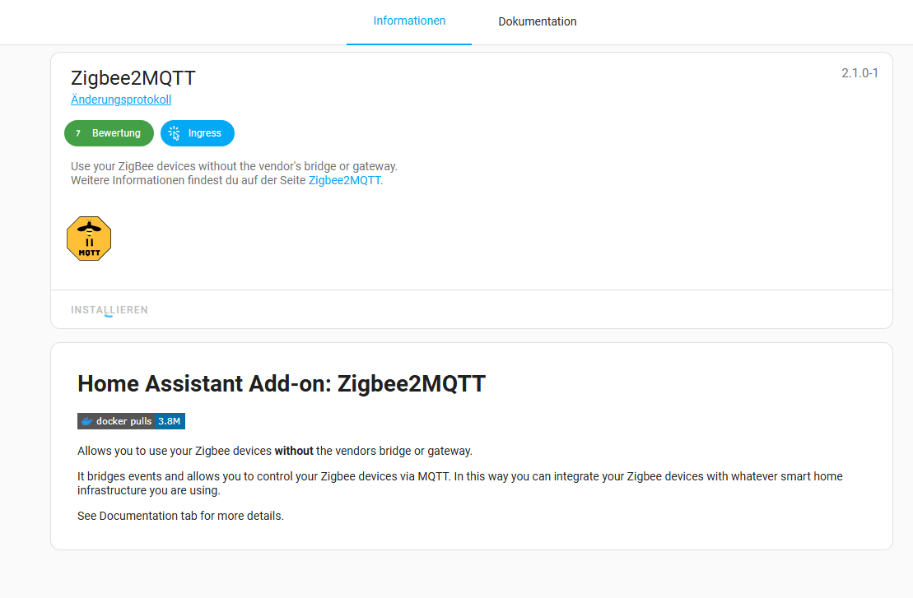
… und installieren

Slide 12
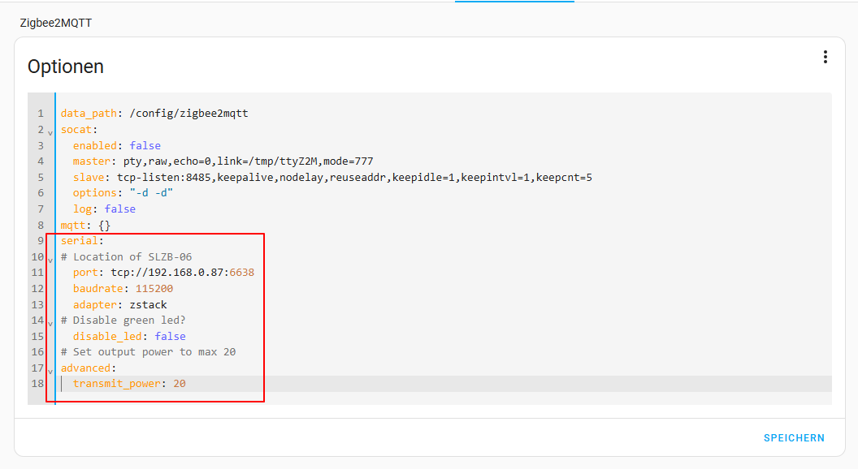
Config aus SmLight übernehmen
serial ersetzen

Slide 13
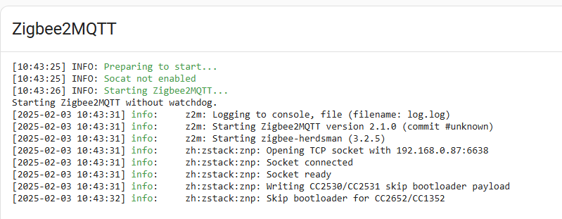
AddOn starten ➔ Logs

Slide 14
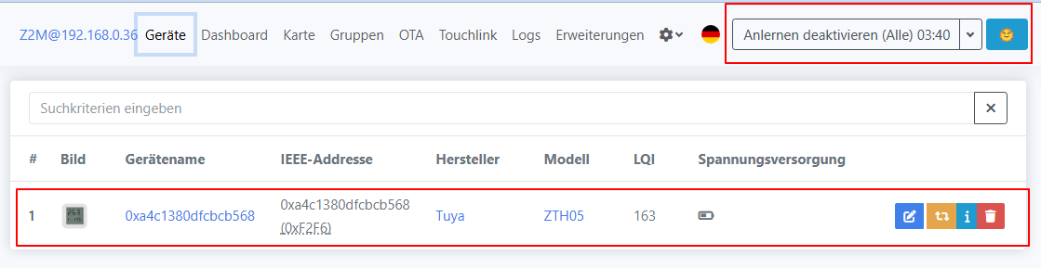
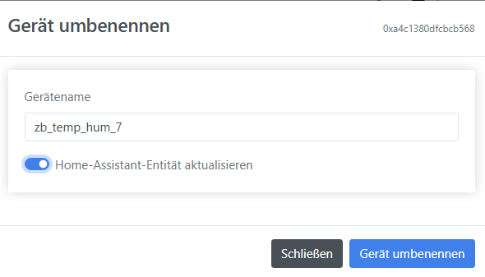
Gerät anlernen und umbenennen

Slide 15
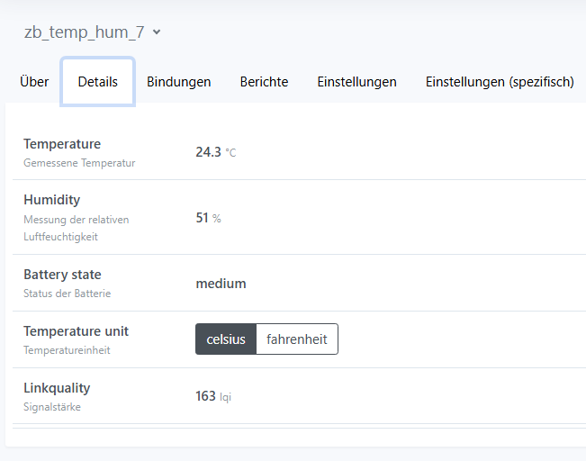
Liefert schon Daten

Slide 16
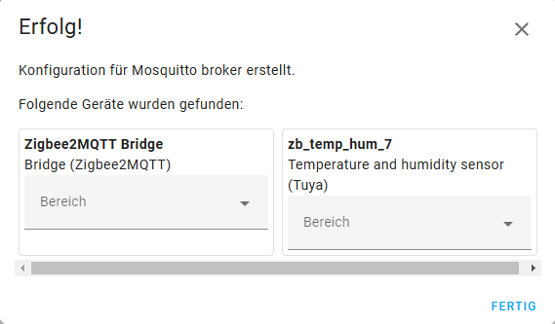
HA – MQtt-Integration hinzufügen
Mit Mqtt-Broker verbinden
IP-Adresse: xx.xx.xx.xx
leo/passme

Slide 17
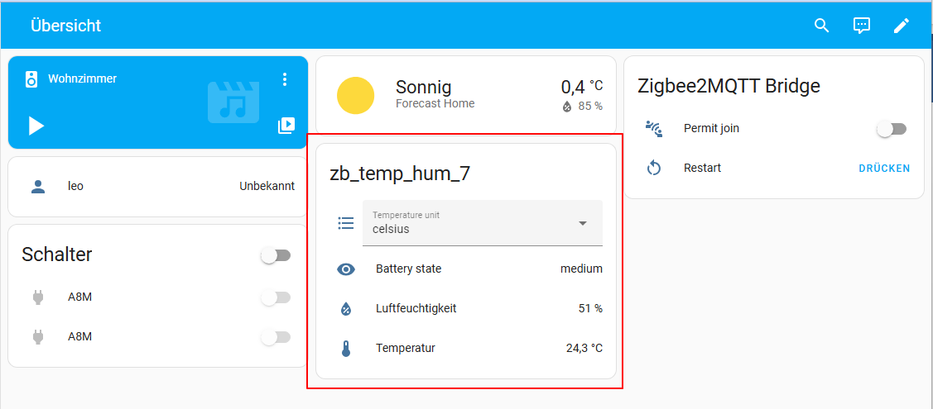
Sensor in HA verfügbar

